Slide 1
Extreme heat and drought in summer in Germany
Signs in Early Spring?
Christine Träger-Chatterjee

Slide 2
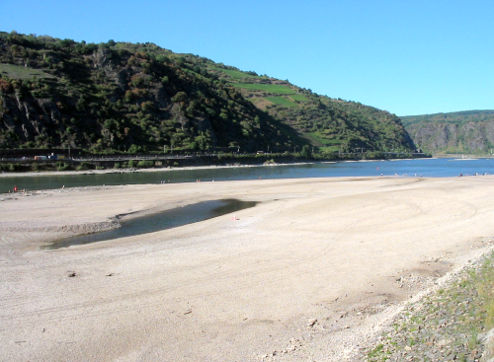
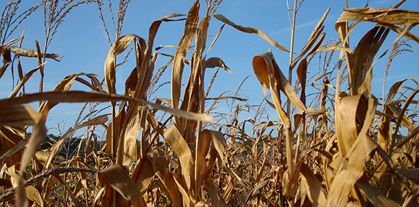
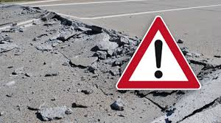
Impacts of hot & dry summers
Health
increased cardiovascular issues
70.000 died due to heat stress in Europa, summer 2003 (WHO, 2010)
Infrastructur
Availability of cooling water
reduced performance of power plants
Optimization of mitigation- and prevention measures
➔ longer lead time
Source: http://oe1.orf.at
Source: www.faz.net
Vegetation
enhanced risk of fire
➔ Harvest losses – 3 bill. Euro loss of main crops in Europe, Sommer 2003 (Munich Re, 2004)
Source: http://undine.bafg.de/
Traffic
ristrictions to inland water transport
damages to streets and rails
Source: http://www.br.de/
Notes:
Hauptfrutcharten: Weizen, Gerste, Roggen, Mais
Wenn solche Extremereignisse rechtzeitig vorhergesagt werden, können Anpassungs- und Vorbereitungsmaßnahmen getroffen werden.
2

Slide 3
Aim of the Study
Analyse extreme heat summers ➔ better understanding of driving processes
Attempt to identify pre-cursors of extreme heat summers ➔ development of an early warning system
low precipitation in spring ➔ drought in summer?
increased global radiation in spring ➔ increased global radiation (heat) in summer?
pre-conditioning of hot and dry summers?
particular patterns in the large scale circulation?
Notes:
2. Vorboten identifizieren -> Frühwarnung (?) Ideal: quantitatives Maß.
Literatur: extreme Sommer häufig im Zusammenhang mit Trockenheit / Niederschlagsdefizit diskutiert
→ auch vorausgehende Trockenheit vor dem Beginn der Hitze.
Würde bedeuten: geringerer Bewölkung →erhöhte Globalstrahlung, vor dem Beginn der extremen Hitze.
Beides (erhöhter Globalstrahlung / geringe Niederschlag) müsste in großräumiger Zirkulation seinen Ursprung haben / zu sehen sein.
3

Slide 4
Annual cycle of global radiation
Global radiation central Europe 1996, 2003 und 2005
Is it always like this?
300
Extremely hot and dry summer
250
Above average global radiation in later winter – early spring
200
-2
1996
Wm
150
2003
2005
100
50
0
Jan
Feb
Mar
Apr
May
Jun
Jul
Aug
Sep
Oct
Nov
Dec
Monat
Data Source: CM SAF Climate Data Record SARAH based on METEOSAT-MVIRI (monthly means)
Notes:
4

Slide 5
Working hypothesis
Extremely hot (very sunny) and dry summers in central Europe follow later winter – early spring seasons with …
H1: … above average solar irradiations and below average precipitation
H2: … characteristic atmospheric circulation patterns
Notes:
Daraus leiten sich folgende Arbeitshypothesen ab: …
5

Slide 6
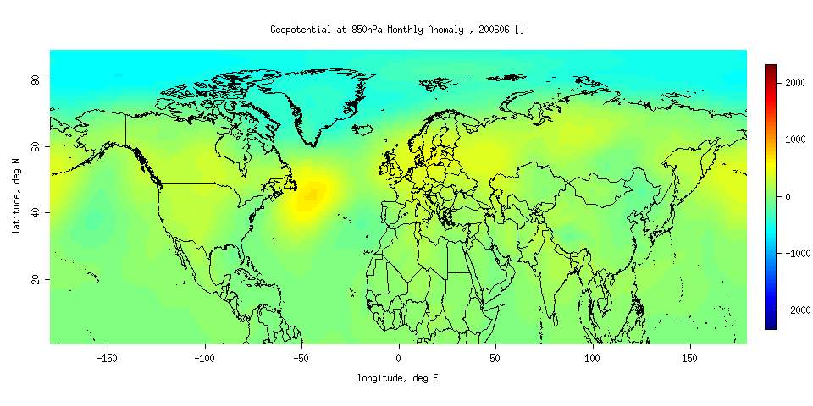
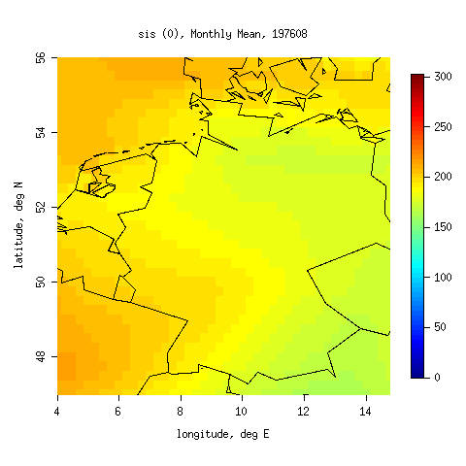
Data and Region of Interest
Add data sources
„Region of action“:
Target area („region of reaction“):
Index
Data | Data source | Analysis of
existing indices | Hurrell‘s NAO & AO index (NCAR) | NAO & AO
SST | ERA40 | Ocean anomalies
geopotential | ERA40 | Atmospheric circulation
Data | Data Source | Used for
global radiation | ERA40 & CMSAF | Identification of extreme summers Analysis of interdependencies
precipitation | GPCP
soil moisture | ERA40 & ERAinterim
Raster data
X X X X
Notes:
6
Karte re: SIS MM Aug76 / Karte li: Geopot. monAnom. Jun06
Datenquellen!! (NAO / AO: National Center for Atm. Research, USA)
Wettergeschehen Zielgebiet stark vom NA (Atm) beeinflusst
Aktionsraum: Analyse großräumige Zirkulation.
anhand bekannter Muster / Steuerprozesse…:
Lage der Hadley Zelle (Verbindung Tropen) → Verschiebung nach N → Transport trop. Warmluft weiter N als sonst.
Anomalien in der Ozeanzirkulation (SST) → Ozean- und Atmosphärenzirkulation eng gekoppelt
Analyse atmosphärische Zirkulation → Geopotential (Maß für Luftdruck)
Ziel: charakt. Muster im Aktionsraum → Entwicklung eines Index → Frühwarnung Zielg.
Analyse Aktionsraum zunächst Rasterdaten → Muster identifizieren →Index mit aggregierten Daten (AP3).
AP 2: Auswahl extremer Sommer mit aggregierten Rasterdaten
Damit geht es jetzt weiter:
Zielgebiet: Auswahl und Analyse extremer Sommer. Dazu räumliche Rasterdaten über 3-Monatszeitraum JJA (und FMA) zusammenfassen. Das geht wie folgt:

Slide 7
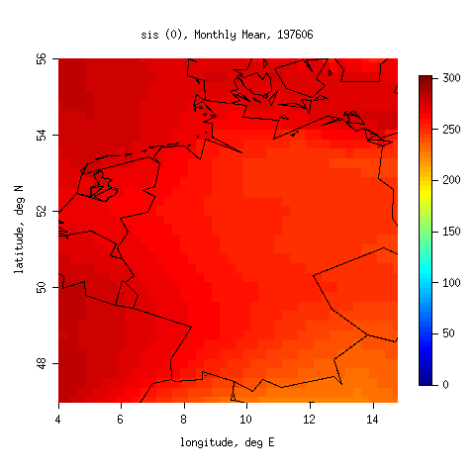
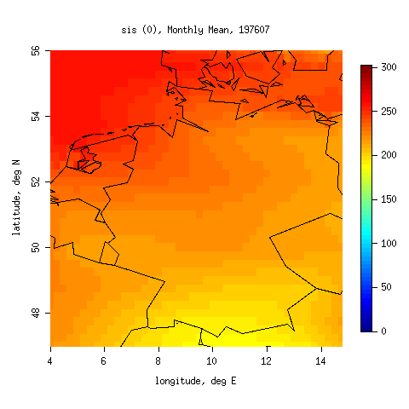
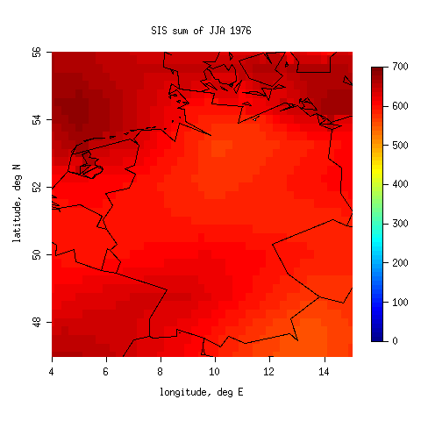
Data aggregation
June
July
August
February | June
March | July
April | August
Wm⁻²
Wm⁻²
Wm⁻²
300
300
300
250
250
250
Monthly
means
200
200
200
150
150
150
100
100
100
Global Radiation June 1976
50
Global Radiation July 1976
50
Global Radiation Aug 1976
50
0
0
0
Σ
Wm⁻²
700
600
500
Time series of seasonal
spatial means of JJA and FMA
Global Radiation
Precipitation
Time series of seasonal
spatial means of JJA
Global Radiation
Precipitation
400
300
Global Radiation JJA 1976
200
100
0
Notes:
Monatsmittelwerte (hier Bsp. SIS JJA)
jeweils 3-monatige Zeiträume analysiert:
Sommer: JJA
Winter – Frühlings-Übergang: FMA (Frühjahr)

Slide 8
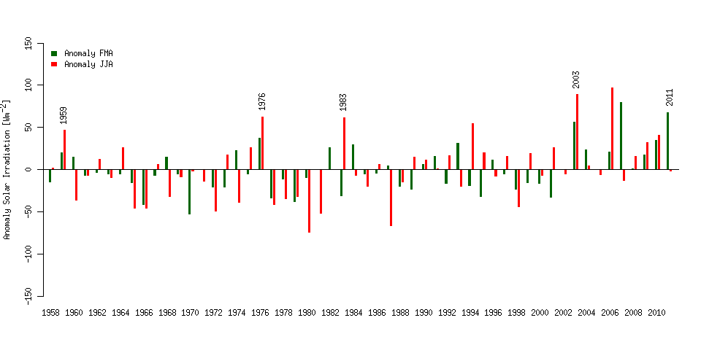
Highly extreme summer seasons: Global Radiation
150
Anomaly FMA
Anomalie FMA
2006
Anomalie JJA
2003
Anomaly JJA
100
1983
1994
1976
50
Anomaly Global Radiation [Wm⁻²]
0
-50
-100
-150
Träger-Chatterjee et al. (2013): NHESS, Vol. 13 (adjusted)
Notes:
8
Zeitreihe der Anomalie der saisonalen Flächenmittel der Globalstrahlung.
Grün: Frühjahr, Rot: Sommer

Slide 9
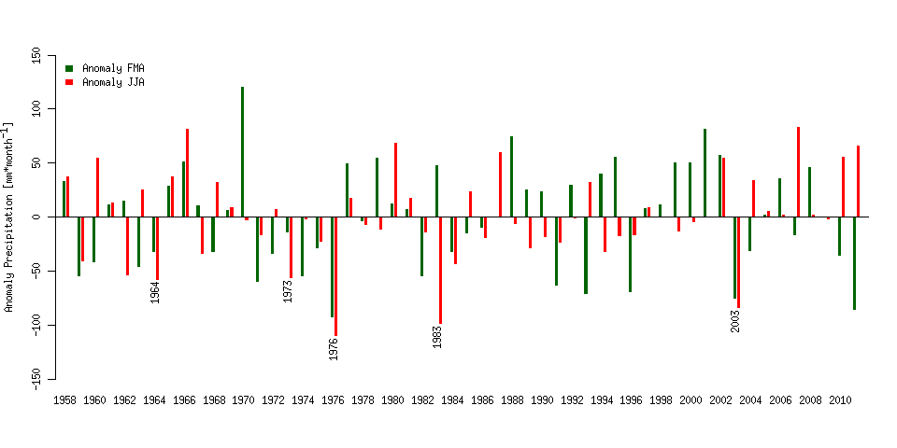
Highly extreme summer seasons: Precipitation
150
Anomaly FMA
Anomaly JJA
100
50
Anomaly Precipitatoin [mm/month]
0
-50
1964
1973
-100
2003
1976
1983
-150
Träger-Chatterjee et al. (2013): NHESS, Vol. 13 (adjusted)
Notes:
9
Zeitreihe der Anomalie der saisonalen Flächenmittel des Niederschlags.
Grün: Frühjahr, Rot: Sommer

Slide 10
Highly extreme summer seasons: Global Radiation & Precipitation
150
2003
2006
Anomaly FMA
1976
1983
1994
2003
2011
100
Anomaly JJA
2011
50
Global Radiation [W/m⁻²]
0
-50
X
X
-100
-150
150
Anomaly FMA
100
Anomaly JJA
50
Precipitation [mm/month]
0
-50
-100
1964
1973
2003
2003
2011
1983
2011
1976
1983
-150
1976
Notes:
Sommer, in beiden Kategorien (jeweils 10% Perzentile) → extreme Sommer
3 Sommer bleiben übrig
1976 & 2003: Frühjahr (grün) & Sommer in beiden Jahren sehr sonnig und sehr trocken (H1 bestätigt)
1983 Gegenteil: sonnenarmes und nasses Frühjahr, sonnigen und trockenen Sommer
2011, genau gegensätzlich zu 1983: sonnreiches und trockenes Frühjahr, durchschnittlich sonniger und regenreicher Sommer
In 2 von 3 Sommern geht sonnigem und trockenem Sommer sonniges und trockenes Frühjahr voraus.
10

Slide 11
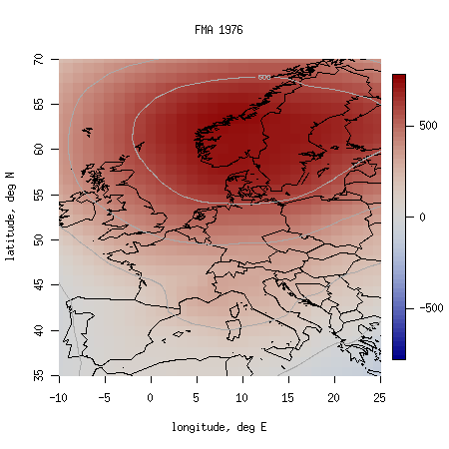
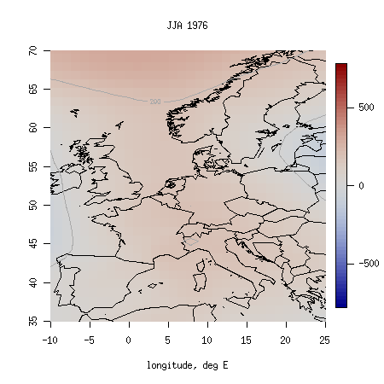
Anomaly Geopotential in 850 hPa
FMA 1976
JJA 1976
m² s⁻²
m² s⁻²
H
500
500
0
0
-500
-500
FMA 2003
JJA 2003
m² s⁻²
m² s⁻²
H
500
500
0
0
-500
-500
Träger-Chatterjee et al. (2013): NHESS, Vol. 13 (adjusted)
Notes:
11
Rot: mehr Hochdruck als normal
Blau: mehr Tiefdruck als normal
Grau: Mittelwert der Zeitreihe
stark positive Anomalie im Frühjahr: Dominanz von antizyklonaler Wetterlagen → wenig Niederschlag, viel Sonne diese Situation setzt sich im Sommer fort …
In 850 hPa ist die Wolkendynamik am besten sichtbar, entspr. Ungefähr dem Oberrand der Troposphäre (Tropopause)

Slide 12
Feedback loop solar irradtion – soil moisture
spring
summer
H
H
+ Evapotranspiration
- Convection
+ Irradiation
- Precipiation
+ Irradiation
- Soil moisture
- Precipitation
+ Temperature
- latent heat flux
+ sensible heat flux
Träger-Chatterjee et al. (2013): NHESS, Vol. 13 (adjusted)
Notes:
12
anhaltende Trockenheit & anhaltend hohe Einstrahlung reduziert sich die Bodenfeuchte immer weiter → Sommer weniger Feuchte für Konvektion weniger Wolken als sonst → … → erhöhte Temperatur
➔ selbstverstärkender Prozess, Hitze und Dürre bauen sich auf

Slide 13
Anomaly in Later Winter / Early Spring
150
2003
Anomaly FMA
1976
1983
2003
2011
100
Anomaly JJA
2011
50
Global Radiation [W/m⁻²]
0
-50
X
X
-100
-150
150
Anomaly FMA
100
Anomaly JJA
50
Precipitation [mm/month]
0
-50
-100
2003
2003
2011
1976
1983
2011
-150
1976
1983
Notes:
Dieser Zusammenhang in 2 der 3 extremsten Sommer.
1983: Zusammenhang nicht feststellbar → Gegenteil, ein sonnenarmes und regenreiches Frühjahr→ extremer Sommer
2011: umgekehrte Fall, sehr sonniges & trockenes Frühjahr, durchschnittlich sonniger & feuchter Sommer
Frühwarnung basierend auf Anomalie von Globalstrahlung & Niederschlag im Frühjahr:
2 berechtigten Warnungen
1 verpassten Ereignis (missed event)
1 falschen Alarm (false alarm)
führen.
Falscher Alarm & missed event → später
13

Slide 14
Are there characteric large scale circulation patterns prior to extreme summers?
Analysis of North Atlantic:
SST
atmospheric circulation using geopotential
Analysis of known circulation patterns:
Position of Hadley Zelle
North Atlantic Oscillation (NAO)
Arctic Oszillation (AO)
X X X X
No changes recognized
Notes:
14
Die Dominanz antizyklonaler Wetterlagen → Ursprung letzten Endes in der großräumigen Zirkulation.
Hadley Zelle: Verbindung Tropen,
Verschiebung nach N, Warmlufttransport weiter nach N als normal. Lage Hadley Zelle → ausgehenden thermischen Strahlung beschreiben.
NAO: Verhältnis zwischen Islandtief und Azorenhoch.
AO: Drückt die Stärke der polaren Wirbels aus.
Beide beeinflussen die Lage des Jet-Streams (Zugbahnen der Druckgebiete über Nordatlantik) nach Europa
häufig im Zusammenhang mit der Witterung in Europa genannt.
Für beide Oszillationen gibt es bekannte Indizes, diese wurden für die Analyse genutzt.

Slide 15
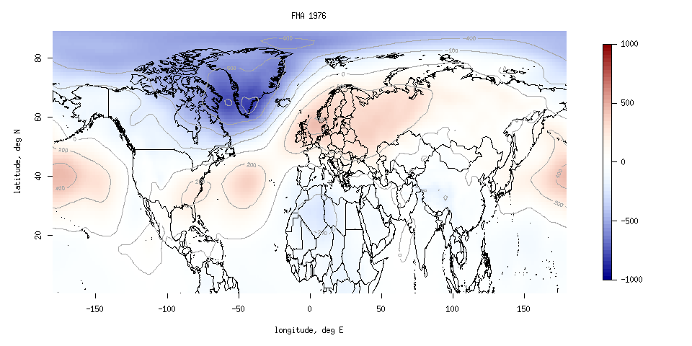
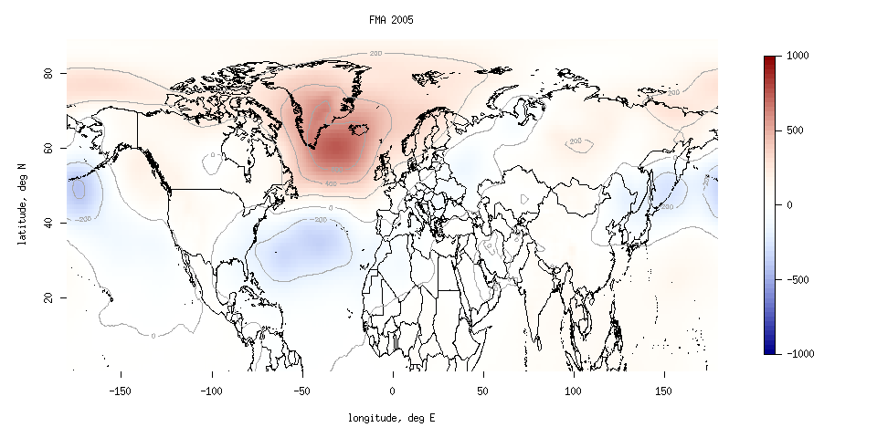
Analysis of atmospheric circulation
Anomaly Geopotential in 850 hPa
[m²s⁻²]
FMA prior to hot summers (1976)
80
1000
60
500
Latitude [° N]
0
40
20
-500
-1000
-150
-100
-50
0
50
100
150
FMA prior to normal
summers (2005)
Longitude[° E]
[m²s⁻²]
80
1000
60
500
Latitude [° N]
0
40
20
-500
-1000
-150
-100
-50
0
50
100
150
Longitude [° E]
Notes:
15
Diese Karten die Anomalien des Geopotentials in 850hPa Höhe (Grenzschicht → Wolkendynamik)
Blau: Luftdruck geringer als normal
Rot: Luftdruck höher als normal
Oben: Die Situation im Frühjahr vor dem heißen Sommer 1976
Unten: zum Vergleich die Situation vor einem normalen Sommer (z.B. 2005)
In 1976 ist fällt eine negative Anomalie über Grönland und die positive Anomalie über der Nordsee und Skandinavien auf

Slide 16
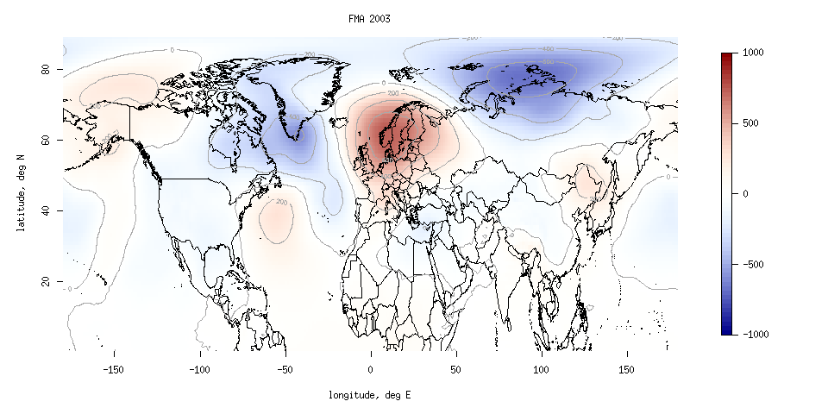
Analysis of atmospheric circulation
Anomaly Geopotential in 850 hPa
[m²s⁻²]
FMA 1976
1000
80
60
500
Latitude [° N]
0
40
20
-500
Greenland – North See - Dipole
-1000
-150
-100
-50
0
50
100
150
Longitude [° E]
[m²s⁻²]
FMA 2003
80
1000
500
60
Latitude [° N]
0
40
-500
20
Träger-Chatterjee et al. :
Advances in Meteorology, Vol 2014 (adjusted)
-1000
-150
-100
-50
0
50
100
150
Longitude [° E]
Notes:
16
SST: Bezug zur Jahreszeitenvorhersage herstellen → wichtig weil SST als „Langzeitgedächtnis“ mit Langzeitwirkung, kann längerfristige Auswirkungen auf die atm. Zirkulation haben. → keine auffälligen Muster in den Jahren mit heißen Sommern erkennbar
Datenquelle: Re analyse (Monatsmittel).
Analyse: Berechnung des Langzeitmittels und der Anomalien
Dieses Muster ist bisher unbekannt.
Quantitative Erfassung des Dipols → Definition der Dipolzentren mithilfe eines GIS, das Raster- und Vektordaten miteinander kombinieren kann.

Slide 17
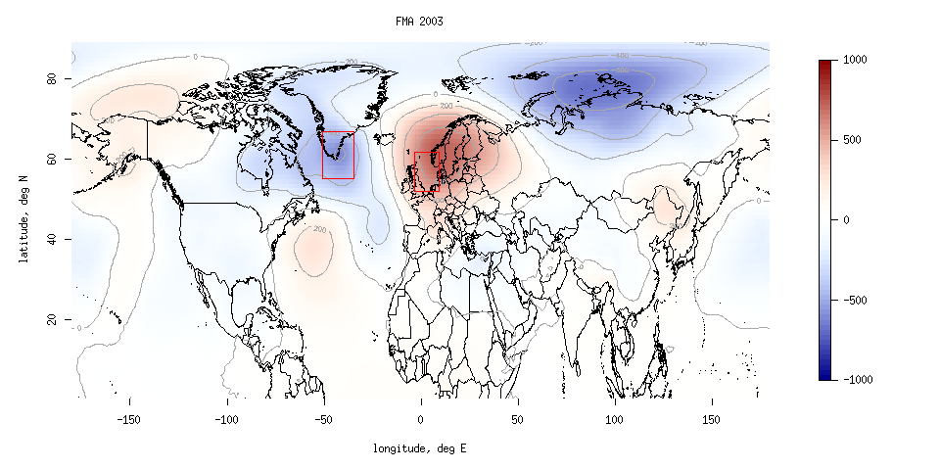
Analysis of atmospheric circulation
Anomaly Geopotential in 850 hPa
[m²s⁻²]
FMA 1976
1000
80
60
500
Latitude [° N]
40
0
20
-500
Greenland – North See - Dipole
-1000
-150
-100
-50
0
50
100
150
Longitude [° E]
[m²s⁻²]
FMA 2003
80
1000
60
500
Latitude [° N]
0
40
20
-500
Träger-Chatterjee et al. :
Advances in Meteorology, Vol 2014 (adjusted)
-1000
-150
-100
-50
0
50
100
150
Longitude [° E]
Notes:
17
SST: Bezug zur Jahreszeitenvorhersage herstellen → wichtig weil SST als „Langzeitgedächtnis“ mit Langzeitwirkung, kann längerfristige Auswirkungen auf die atm. Zirkulation haben. → keine auffälligen Muster in den Jahren mit heißen Sommern erkennbar
Datenquelle: Re analyse (Monatsmittel).
Analyse: Berechnung des Langzeitmittels und der Anomalien
Rechtecke als Dipolzentren definiert
Grönland – Nordsee – Dipolindex entwickelt:
Index soll Stärke der Differenz zwischen beiden Dip.zentren ausdrücken
Große Differenzen stärker betont als schwache
------------------------
Auf Nachfrage:
Warum gerade in 850 hpa: hier sind die meisten Wolken, deshalb wurde Analyse für das Zielgebiet in dieser Höhe gemacht und dann für die restl. Untersuchung beibehalten. Dipol ist auch anderen Höhen sichtbar (Folien in Reserve)

Slide 18
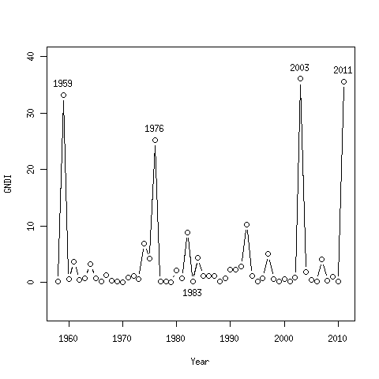
Greenland – North See – Dipole – Index (GNDI)
40
2003
2011
1959
$$GNDI=exp⁡(NA −GA)$$
30
1976
$$NA= \frac{A_{y}^{N}}{σA^{N}}$$
20
GNDI
$$GA= \frac{A_{y}^{G}}{σA^{G}}$$
10
0
1983
1960
1970
1980
1990
2000
2010
Year
Träger-Chatterjee, et al. : Advances in Meteorology, Vol 2014 (adjusted)
Notes:
18
Anomaly of spatial mean of the Dipole centres normalized with the standard deviation of the spatial mean of the respective dipole over the time serie analyzed
The exponential of the diferenz between these two values is defined as the GNDI
Exponential→ to more pronounce large differences (strong Dipole) over small differences (weak dipole).
Time series of the GNDI:
Both years with hot summers 1976 & 2003 show a GNDI > 20, as does the year 1959.
Let‘s have a look at the time series of the anomalies of global radiation and precipitation in the target area:
--------------------------------------------
Anmerkung (auf Nachfrage): Anomalie des Geopotentials im definierten Zentrum über der Nordsee & Skandinavien im jeweiligen Jahr – langjährigen Anomalie (→ das ist mathemat. nicht sinnvoll, weil 0! Ist historisch so entstanden, weil ich auch mit den Absolutwerten experimentiert habe. Ändert aber am Endergebnis nichts, weil 0 abgezogen wird.)

Slide 19
Extreme summer seasons: Radiation & Precipitation
150
Anomaly FMA
2003
1959
1976
1983
2003
2011
100
Anomaly JJA
2011
50
Global Radiation [W/m⁻²]
0
-50
(
)
X
X
-100
-150
150
100
50
Precipitation [mm/month]
0
-50
10% Percentile
-100
20% Percentile
2003
2003
2011
1976
1983
2011
-150
1976
1983
Notes:
- Also spring & summer 1959 very above average in terms of global radiation and below average in terms of precipitation.
1959 is among the 20% of extreme summers as regards global radiation & precipitation
This is confirms the connection between the GNDU and extreme summers in Germany (target area).
19

Slide 20
Greenland – North See – Dipole – Index (GNDI)
40
2003
2011
1959
$$GNDI=exp⁡(NA −GA)$$
30
1976
$$NA= \frac{A_{y}^{N}}{σA^{N}}$$
20
GNDI
$$GA= \frac{A_{y}^{G}}{σA^{G}}$$
10
0
1983
1960
1970
1980
1990
2000
2010
Year
Träger-Chatterjee, et al. : Advances in Meteorology, Vol 2014 (adjusted)
Notes:
20
1983: no pre-conditioning in Spring → what caused this exteme summer?
2011 What disrupted the connection between spring and summer?
AO, NAO, SST have been analysed → no unusal features in the area that usualley determines our weather
➔ was there an event in larger distance, which would have the potentiual to disrupt this connection?
Observations of ENSO fit → one of the strongest known oscillations in the climate system.
Southpacific (far away), but impacts on Europe (in spring) are described in the literature.

Slide 21
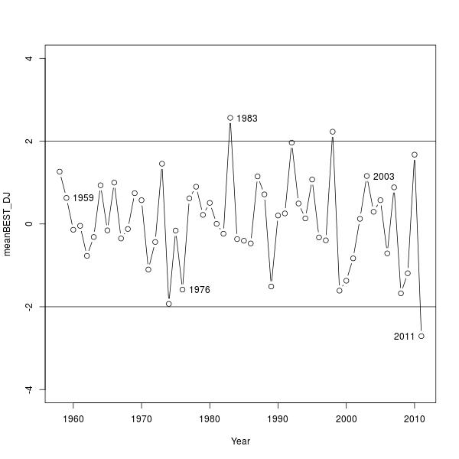
ENSO Index (according to Smith / Sardeshmukh)
4
1983
2
2003
El Niño
1959
Mean value BEST index DJ
0
La Niña
1976
-2
2011
-4
1960
1970
1980
1990
2000
2010
Year
Träger-Chatterjee, et al. : Advances in Meteorology, Vol 2014 (adjusted)
Notes:
21
Fits to what Frädrich and Brönniman describe on ENSO impacts on Europe:
Especially in the month of January, February:
El Nino: Dominanz zyklonaler Wetterlagen in Süd- und Zentraleuropa, v.a. in den Monaten Januar, Februar → mehr Niederschlag als sonst (wie in 1983)
La Nina: Dominanz antizyklonaler Wetterlagen → weniger Niederschlag,
➔ Assumption:
1. El Nino reason that the summer was not pre-conditions and still became extremely hot and dry.
2. La Nina reason that spring was sunny & dry in Europa and yet the following summer was not extreme.
➔ after very strong ENSO events the GNDI is not reliable to predict an extreme summer → Indizes zur Frühwarnung GNDI & ENSO berücksichtigt ➔ Central European Drought Index (CEDI) entwickelt:

Slide 22
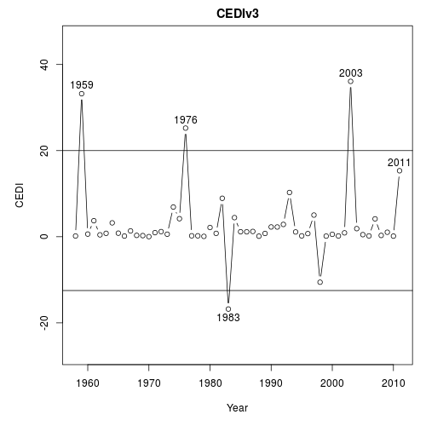
Central – European – Drought – Index (CEDI)
$$CEDI=\left\{\begin{aligned}GNDI−{|{BEST}_{dj}|}^{3} , if |{BEST}_{dj}|≥2 \\ GNDI else \end{aligned}\right.$$
40
2003
1959
1976
20
2011
CEDI
0
-20
1983
1960
1970
1980
1990
2000
2010
Träger-Chatterjee, et al. : Advances in Meteorology, Vol 2014 (adjusted)
Year
Notes:
22
CEDI: GNDI & BEST
BEST Index only if ENSO very strong (amount of BEST > 2). Else CEDI = GNDI.
Betrag BEST: Vorzeichen zeigt ob GNDI oder ENSO treibende Kraft für Sommer
GNDI: Exponential of difference between the anomalies of the dipolecentres of Greenland and the North See.
High values if the difference of the anomylies between these centres is high
To put the BEST index into relation to the GNDI, aslo ENSO needs to be pornounced!
CEDI is useful for early warning of extreme summers 4 weeks ahaed.

Slide 23
Result
Extremely hot (very sunny) and dry summers in central Europe follow later winter – early spring seasons with …
H1: … above average solar irradiations and below average precipitation ➔ if no extreme ENSO
H2: … characteristic atmospheric circulation patterns ➔ Greenland – North See – Dipole, if no extreme La Niña
➔ very strong El Niño
Notes:
Beide Hypothesen können bestätigt werden, wenn sehr starke ENSO Ereignisse berücksichtig werden:
Charakt. Muster d. atmosph. Zirkulation in Winter – Frühlingsübergangsperiode vor extremen Sommern

Slide 24
Thank you!

Slide 25
Zusammenfassung
Einleitung •••••• | AP2: extreme Sommer •••••••• | AP3: atmosphärische Vorläufer •••••••••••• | Zusammenfassung ••o
Winter
Frühjahr
Sommer
sehr sonnig & trocken
GNDI > 20
extrem
heiß & trocken
sehr sonnig & trocken
GNDI > 20
Sehr starkes
La Niña Ereignis
normal
sonnenarm & regenreich
GNDI < 20
Sehr starkes
El Niño Ereignis
extrem
heiß & trocken
X X X X
Notes:
Meine Arbeit lässt sich wie folgt zusammenfassen:
Extrem sonnigen (und damit heißen) und trockene Sommern in Zentraleuropa geht oft eine sehr sonniges und trockenes Frühjahr (FMA) voraus. In diesen Jahren existiert im Frühjahr (FMA) ein Dipol im Geopotential zwischen Grönland und der Nordsee (GDNI > 20)
Wenn im Winter davor ein sehr starkes La Nina Event eintrat, kann trotz eines sehr sonnigen und trockenen Frühjahrs, ein normaler Sommer folgen.
Wenn im Winter davor ein sehr starkes El Nino Event eintrat, kann ein extrem heißer & trockener Sommer folgen, auch wenn das Frühjahr sonnenscheinarm und regenreich war und der Grönland – Nordsee – Dipol nicht existiert (bzw. GNDI < 20)
25

Slide 26
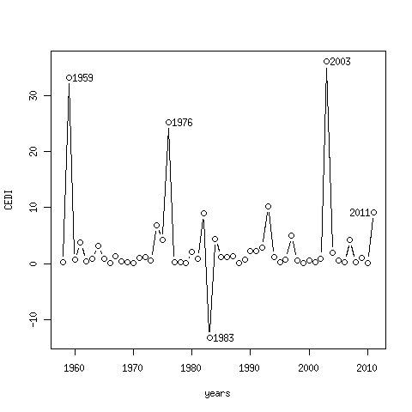
Zusammenfassung
Einleitung •••••• | AP2: extreme Sommer •••••••• | AP3: atmosphärische Vorläufer •••••••••••• | Zusammenfassung •••
Winter
Frühjahr
Sommer
Warnung vor extrem sonnigen (heißen) & trockenen Sommern:
sehr sonnig & trocken
GNDI > 20
extrem
heiß & trocken
Central
European
Drought
Index
Sehr starkes
La Niña Ereignis
sehr sonnig & trocken
GNDI > 20
normal
Sehr starkes
El Niño Ereignis
sonnenarm & regenreich
GNDI < 20
extrem
heiß & trocken
X X X X
Längere Beobachtungszeitreihen nötig, um Ergebnis statistisch zu untermauern
Notes:
Aus diesen Erkenntnissen wurde der Central European Drought Index entwickelt, der das Potenzial hat zur Entwicklung eines Frühwarnsystems für extrem heiße & trockene Sommer beizutragen.
Es wäre wünschenswert die Gültigkeit des CEDI statistisch zu untermauern, dafür sind aber längere Datenzeitreihen nötig, die zur Zeit nicht zur Verfügung stehen. Der CEDI könnte aber in Zukunft recht einfach berechnet und beobachtet werden. Damit könnte der CEDI nach und nach besser validiert /definiert werden.
26

Slide 27
Work Packages
AP 1: Zusammensetzung des Globalstrahlungs-Datensatzes
Validation des CM SAF Datensatzes
Evaluierung von ERA-40 und ERA-interim Globalstrahlungsdaten
→ MetZet 2010, Vol. 19, 631-640
Test H1
AP 2: Definition, Analyse extrem heißer & trockener Sommer
Auswahl der extremsten Sommer bzgl. Solarstrahlung und Niederschlag im Zeitraum 1958 - 2011
Analyse der vorhergehenden Winter – Frühjahrs - Übergangsperioden
→ NHESS 2013, Vol. 13, 1243-1257
Test H2
AP 3: Identifikation atmosphärischer Vorboten
Analyse der großräumigen atmosphärischen Zirkulation der Winter – Frühjahrs – Übergangsperioden vor den extremen Sommern
Identifikation potenzieller atmosphärischer Vorläufer extremer Sommer
→Adv. Met., Vol. 2014, Article ID: 427916
Notes:
AP 1: mehrere Datensatze verfügbar → Evaluierung
Zusammensetzung aus satellitenbasierten Daten und Re-analysedaten d. EZMWF.
Re-analyse ist …
Details: 2011 Doktorandenkolloquium → Konzentration auf die AP 2 und 3
AP 2: Definition & Auswahl der extremen Sommer,
Analyse der Ereignisse & der vorhergehenden Winter – Frühjahrs-Übergangsperioden → langfristige Entwicklungsgeschichte zu beaobachten?
AP 3: Identifikation charakteristischer Muster großräumige Zirkulation
quantitative Erfassung möglicher Vorboten
27

Slide 28
Research needs
Aktuelle numerische Wettervorhersagemodelle
Vorhersagezeitraum 1 – 2 Wochen bei abnehmender Verlässlichkeit
relativ sichere Vorhersage für die nächsten 2 – 3 Tage
Jahreszeitenvorhersage
großräumige Zirkulationsmuster auf größerer zeitlicher Skala als synoptische Zirkulationsmuster
Kopplung mit Ozean und Erdoberfläche
Probleme in außertropischen Gebieten
Europa v.a. Vorhersage extrem heißer & trockener Sommer schwierig weil Prozesse nicht richtig verstanden
➔ Besseres Verständnis der Entstehung extremer Sommer nötig!
Notes:
Jahreszeitenvorhersage:
Ziel: vorherrschende Zirkulationsregime abschätzen
basiert auf Zirkulationsmustern, → größere räumlich und zeitlich Skala (NAO & ENSO).
Kopplung von Atmosphäre mit Ozean (und Erdoberfläche) wichtig, Ozean wichtiger
in den Tropen besser weil:
niedrig-frequenten Zirkulationen einen größeren Einfluss als in höheren Breiten.
höheren Breiten: große interne Variabilität, klimatologische Variabilität größer als vorhersagbare Variabilität d. Signales mit jahreszeitlicher Relevanz.
in höheren Breiten (Europa): haben Modelle Probleme (v.a. extrem heiße und trockene) Sommer richtig vorherzusagen
→ bisher nicht genau verstanden, welche Prozesse für die Entstehung solcher Extremereignisse verantwortlich sind
besseres Verständnis der Prozesse nötig → längere Vorwarnzeit → Anpassungs- und Vorbereitungsmaßnahmen optimieren.
Im Hinterkopf haben und ggf. auf Nachfrage erwähnen:
Tropen: lineare atmosphärische Zusammenhänge sind groß im vgl. zu internen Wechselwirkungen
Höhere Breiten: v.v., nicht-lineare Zusammenhänge sind wichtiger
28

Slide 29
Identification of Extreme Events
Zeitreihe saisonaler Flächenmittel
Globalstrahlung
Niederschlag
Ermittlung der 5 extremsten Sommer
5 strahlungsreichsten Sommer
5 niederschlagsärmsten Sommer

Slide 30
NAO Index (nach Hurrell)
Einleitung •••••• | AP2: extreme Sommer •••••••• | AP3: atmosphärische Vorläufer ••oooooooooo | Zusammenfassung ooo
X
1976
1983
2003
NAO Index (DJFM)
Jahr
Träger-Chatterjee, et al.: Advances in Meteorology, Vol 2014 (verändert)
Notes:
Werte 1976 und 1983 sind zwar hoch, 2003 aber nahe 0 ➔ NAO Index vor extremen Sommern zeigt keine charakteristisches Verhalten.
Kein Zusammenhang zwischen NAO im Winter / Frühjahr und nachfolgenden extremen Sommern erkennbar.
Auch in der Literatur: NAO stärker im Zusammenhang mit der Winterwitterung in Europa gesehen, weniger mit der Witterung im Sommer.
NAO+: Beide Druckgebiete stark, Zugbahnen der Tiefs über Nordatlantik nach Nord- / Mitteleuropa gelenkt → feuchte-warme Witterung. Südeuropa → trockener als normal
NAO - : Beide Druckgebiete schwach, Zugbahnen der Tiefs über Nordatlantik nach Südeuropa gelenkt → feuchter als normal. Nord-/Mitteleuropa → trockener & kühler als normal

Slide 31
AO Index (nach Hurrell)
Einleitung •••••• | AP2: extreme Sommer •••••••• | AP3: atmosphärische Vorläufer •••ooooooooo | Zusammenfassung ooo
X
1976
1983
2003
NAM (AO) Index (DJFM)
Jahr
Träger-Chatterjee, et al. : Advances in Meteorology, Vol 2014 (verändert)
Notes:
Zeitserie des AO Index für die Saison DJFM.
Auch der AO Index vor extremen Sommern zeigt kein charakteristisches Verhalten.
Kein Zusammenhang zwischen AO im Winter / Frühjahr und nachfolgenden extremen Sommern erkennbar.
AO+: + : starker Wirbel (Druck im polaren Wirbel geringer als normal), Kaltluft bleibt im Polarkreis, starke westwärts wandernde Tiefdruckgebiete über dem Nordatlantik → Europa: warme Witterung (Dürre im Mittelmeerraum)
AO-: Druck im polaren Wirbel höher als normal (schwacher Wirbel), Kaltluftausbrüche weiter nach Süden als sonst (Kältewelle USA, Winter 2013/14), Tiefdruckgebiete weiter wandern weiter südl. über den Nordatlantik → Stürme im Mittelmeerraum, kalte Witterung über Europa

